Slide 1




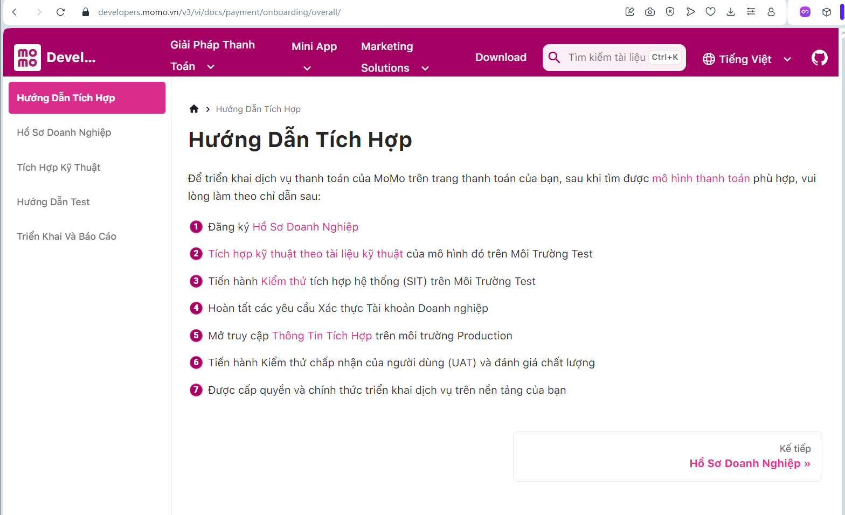

Nhóm: ZTech
TÍCH HỢP
MOMO
Thanh Toán Online
Giảng viên: Nguyễn Thanh Phước

Slide 3




Client / Web browser
Payment redirect
Payment result
HTTP req
HTTP res
External Payment Service
Server / REST APIs
HTTP req/res
ORM Query
Data Result
Database

Slide 4
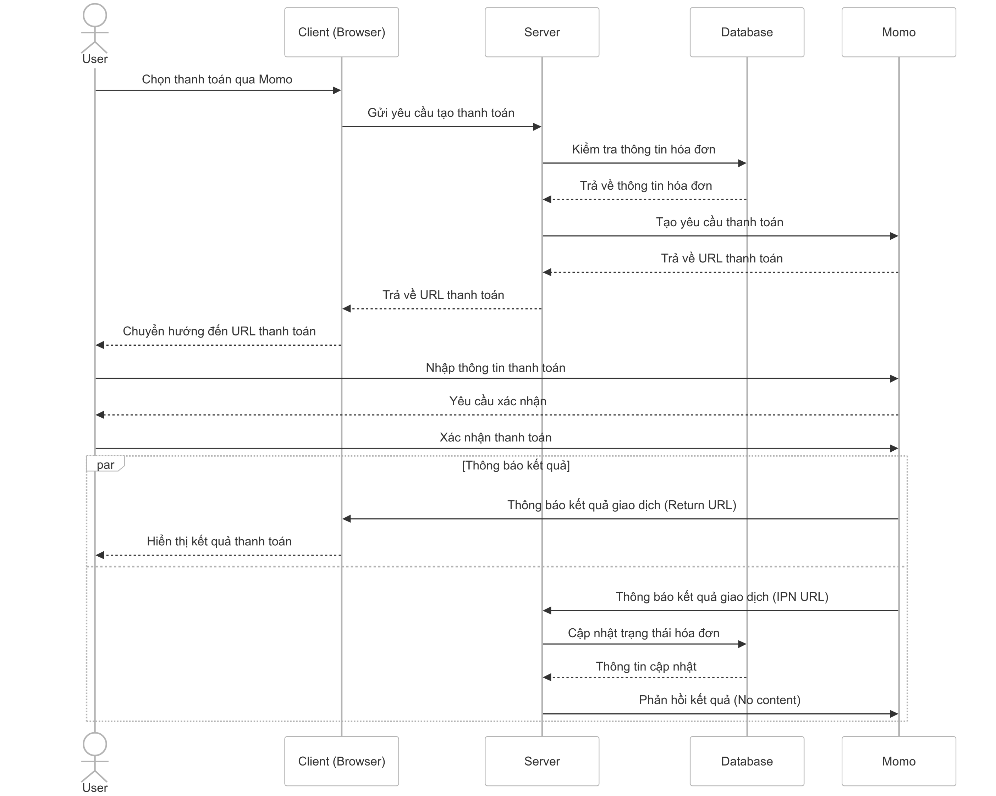
Client / Web browser
HTTP req
HTTP res
Payment redirect
Payment result
External Payment Service
Server / REST APIs
HTTP req/res
ORM Query
Data Result
Database

Slide 5


Slide 7
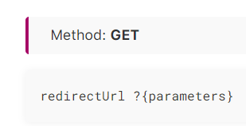
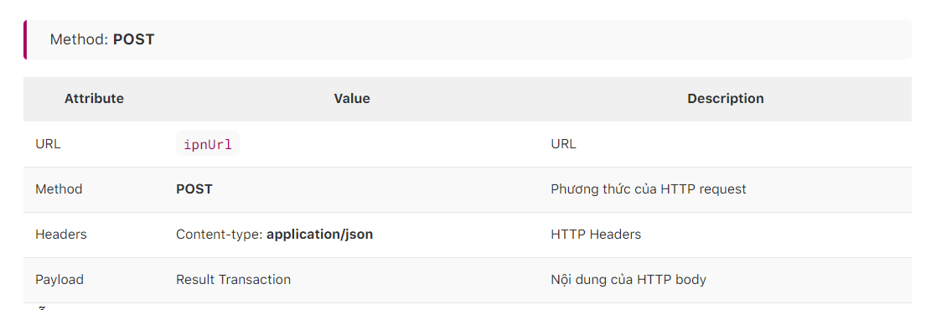
Return URL
IPN URL
TECHNICAL INTEGRATION
MARKET COMPETITION
Instant Payment Notification (IPN) là thông điệp được gửi từ Nhà Cung Cấp Dịch Vụ Thanh Toán - Payment Service Provider (PSP) đến Bên Sử Dụng Dịch Vụ Thanh Toán - Payment Service Consumer (PSC). Việc này sử dụng giao thức HTTP và quy trình này là bất đồng bộ.
Sau khi luồng thanh toán hoàn tất, khách hàng được điều hướng đến redirectUrl mà bên đối tác đã cung cấp trong create request

Slide 8
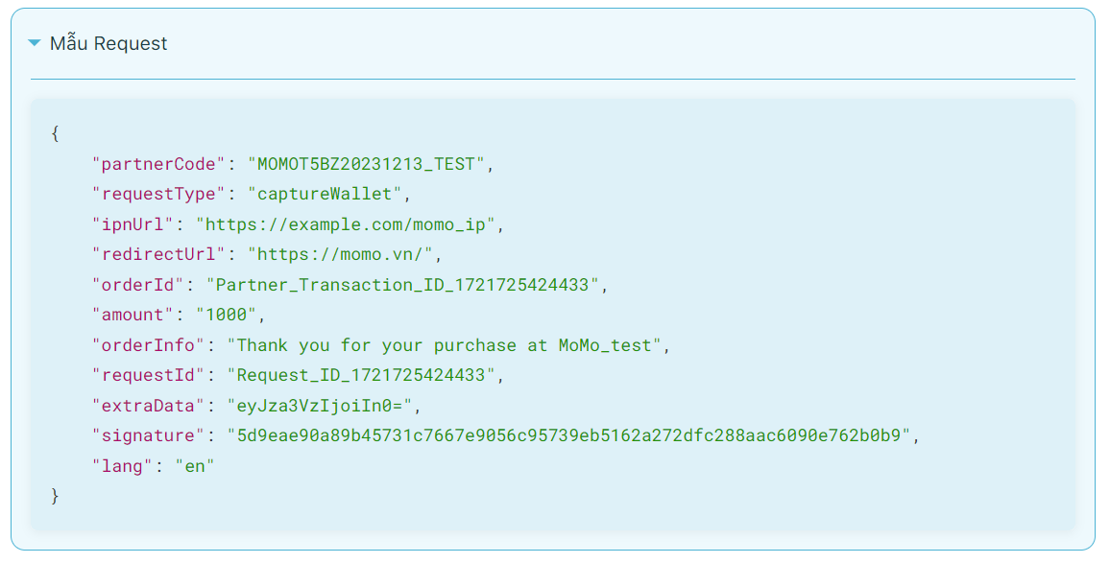
Mẫu Request Create Payment

Slide 9
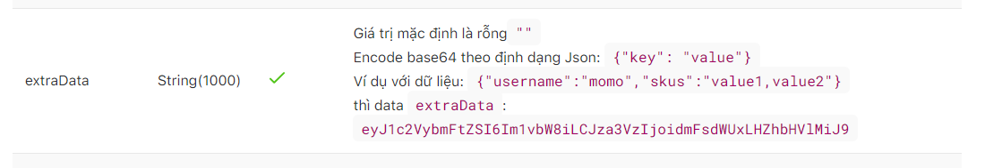
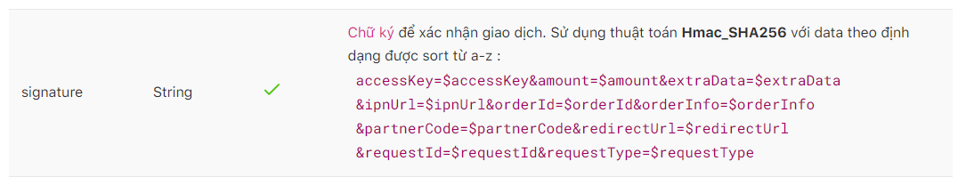
Mẫu Request Create Payment

Slide 10
Mẫu Request Create Payment

Slide 11
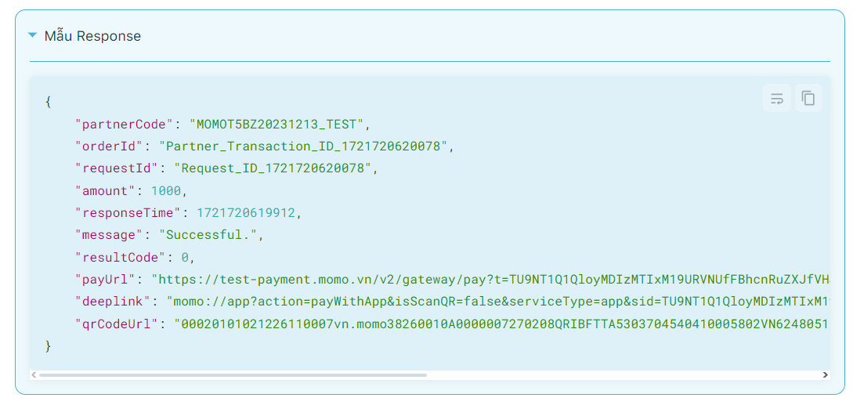
Mẫu Response Create Payment

Slide 12
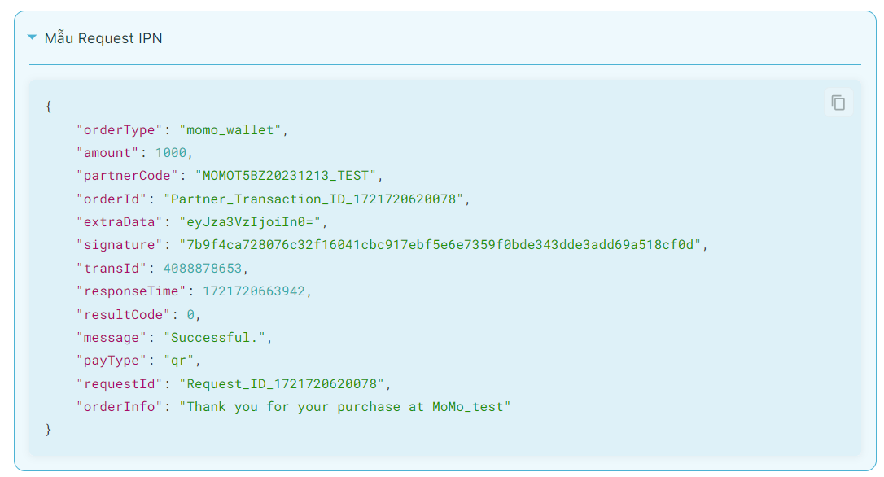
Mẫu Request IPN

Slide 13
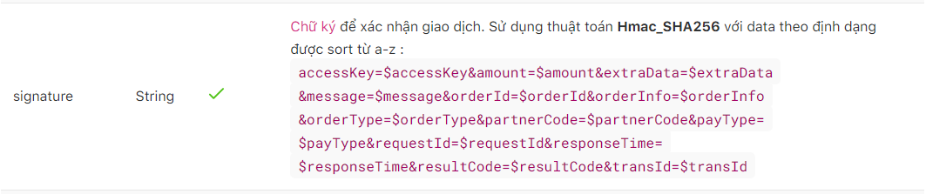
Mẫu Request IPN

Slide 14

!
Localhost
External Payment Service
Server / REST APIs
HTTP req
Mẫu Request IPN

Slide 15

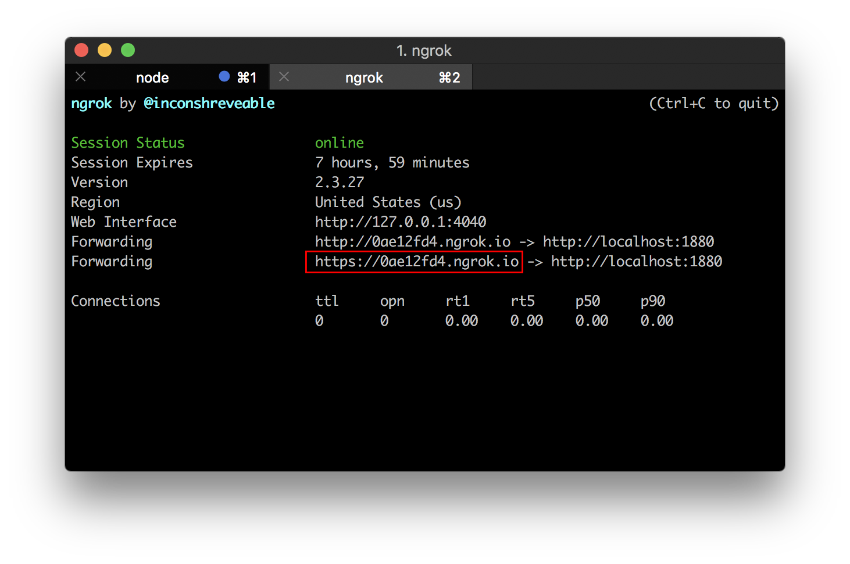


Slide 16

DEMO

